Slide 1
Snake Game
Project
20203128 임지원

Slide 2
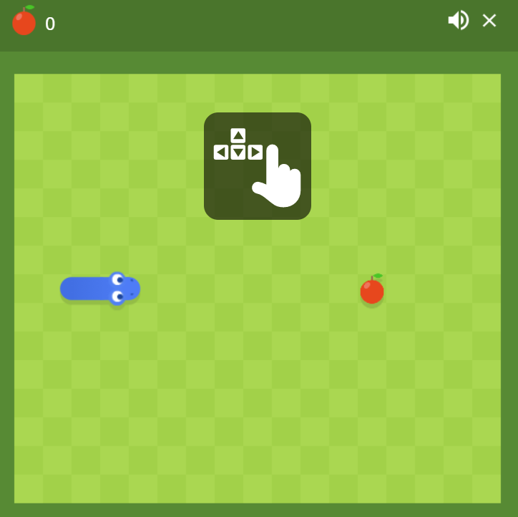
SUBJECT
Snake Game이란?
게임 공간 속에서 Snake가 방향키를 통해 자유자재로 움직이면서 item을 먹으면서 mission을 해결하는 게임
출처 : Google

Slide 3
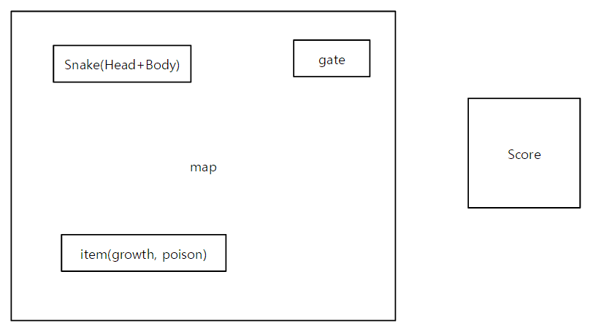
SUBJECT
- 본 프로젝트의 Snake Game은 왼쪽과 같은 구조로 설계됨

Slide 4
1
Library
1. Ncurses
: 텍스트 모드에서 UI를 구현할 수 있는 프레임 워크를 제공한다.
- keypad(stdscr, true), getch() : 방향키를 입력 받아 이를 snake의 진행 방향으로 사용
- nodelay(stdscr, true) : 사용자 입력이 없어도 계속해서 게임이 진행되도록(snake가 움직이도록) 함
- init_pair(), attron(), attroff() : 빈 공간, wall, immune wall, head, body, growth, poison, gate를 각기 다른 색으로 표현하여 사용자가 한눈에 알아보기 쉽게 나타냄
2. List
: list의 형태를 사용할 수 있다.
- snake의 이동을 위해 head와 body 각각의 좌표를 하나의 list로 묶음

Slide 5
1
Library
3. time
- srand(time(NULL))을 이용해 랜덤 좌표 생성 시 게임을 새로 실행할 때마다 다르게 나타냄
- rand()를 이용해 랜덤 좌표를 생성함
4. unistd
- usleep()으로 게임의 속도를 조절하거나 다음 화면으로 넘어가기 전까지 잠시 대기함

Slide 6
2
SUBJECT
1단계(map 표현)
- Ncurses를 사용하여 21x21을 최소 크기로 하는 2차원 배열 Snake Map을 Game 화면으로 표현
2단계(snake 구현)
-map 위에 Snake를 표시하여 방향기를 입력 받아 Snake가 움직이도록 구현
3단계(Item 구현, 색 표현)
- map 위에 Growth Item과 Poison Item이 나타나도록 한다. Growth는 body를 증가시키고, Poison은 body를 감소시킨다. item을 먹거나 일정 시간 경과 시 item은 재생성된다.
- Ncurses를 이용해 빈 공간, wall, snake, item(이후 gate 포함)를 색으로 표현하여 구분하기 쉽게 한다.
4단계(Gate 구현)
- map위의 wall 중 임의의 위치에 한 쌍의 gate가 나타나도록 해, 각 Gate에 Snake가 통과할 수 있도록 한다. gate를 통과 중일 때 gate의 위치는 바뀌지 않고, 통과 후 새 gate의 한 쌍이 나타난다.
5단계(점수 표현)
- map의 우측에 Score, Mission Board을 표현한다. Score는 실시간 점수 현황이고 Mission은 다음 스테이지를 넘어가기 위해 해결해야 하는 조건이다. Mission은 각 스테이지 시작 시 랜덤으로 결정된다.

Slide 7
2
SUBJECT
Game Over
- 길이가 3보다 작을 경우
- 자신의 몸을 통과하려는 경우
- 벽을 통과하려는 경우
- 진행 방향과 반대 방향으로 가려는 경우
- q를 누르는 경우(자동 종료)
* stage는 4단계 존재, 각 map이 다름

Slide 8
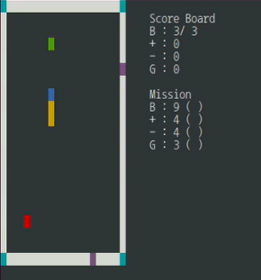
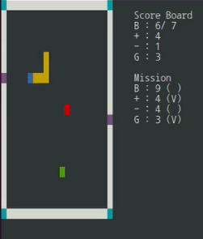
3
Final

Slide 9
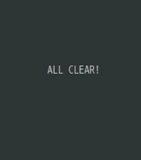
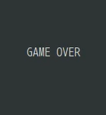
3
Final

